Slide 1


Implementasi Sistem Informasi Laboratorium Modul Pengajuan Alat dan Bahan Praktikum
UJIAN MAGANG
Teknik Informatika – Jurusan Teknologi Informasi
Politeknik Negeri Jember
Novianto Hadi Raharjo
Mulai
Senin, 11 Juli 2022
E41212429
Lab. Rekayasa Sistem Informasi

Slide 2
Latar Belakang
Penerapan Materi Kuliah dan Keterampilan Praktikum
Peningkatan Layanan Kepada Mahasiswa
Tujuan Khusus Magang
Memahami alur pengajuan alat dan bahan praktikum
Memahami proses pengembangan website
Memahami penerapan framework Laravel
Tujuan Umum Magang
Mengenalkan dan Menyiapkan Mahasiswa pada Dunia Kerja
Melatih mahasiswa dalam aspek manajemen
Mengembangkan Keterampilan tertentu dalam perusahaan
Manfaat Magang
Meningkatkan Pengetahuan dan keterampilan dalam pembuatan website
Mendapat pengalaman Kerjasama dengan professional Tim
Menambah Wawasan Hidup bersosialisasi
Back
Next

Slide 3
Kegiatan UMUM
01
Pelayananan Lab. RPL
02
Diskusi Grup Riset Basis Data
03
Perawatan Aplikasi JTIForm
04
Pembuatan Aplikasi SILAB
Back
Next

Slide 4
Kegiatan Khusus
01
Pembuatan Relasi Tabel
04
Pembuatan Halaman Permission
02
Pembuatan Halaman Login
05
Pembuatan Halaman Role
03
Pembuatan Halaman Pegawai
06
Pembuatan Matakuliah Semester
Back
Next

Slide 5
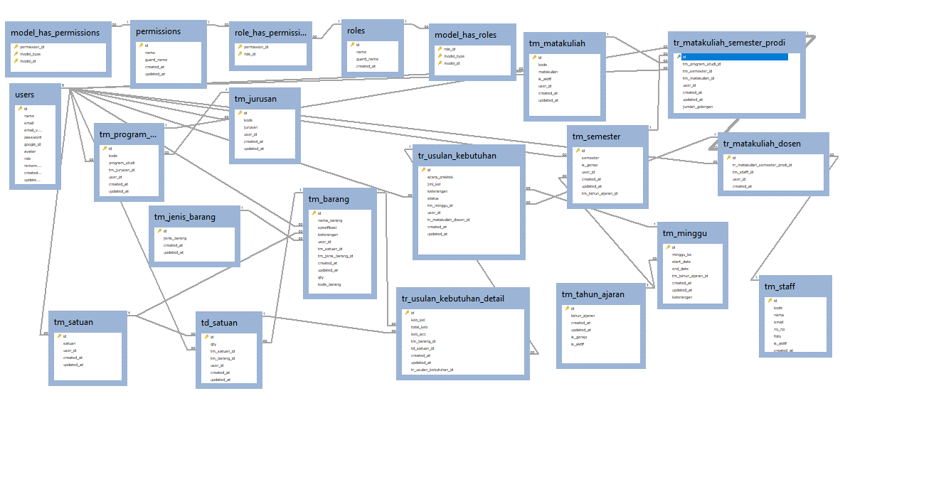
Pembuatan Relasi Tabel
01
Back
Next

Slide 6
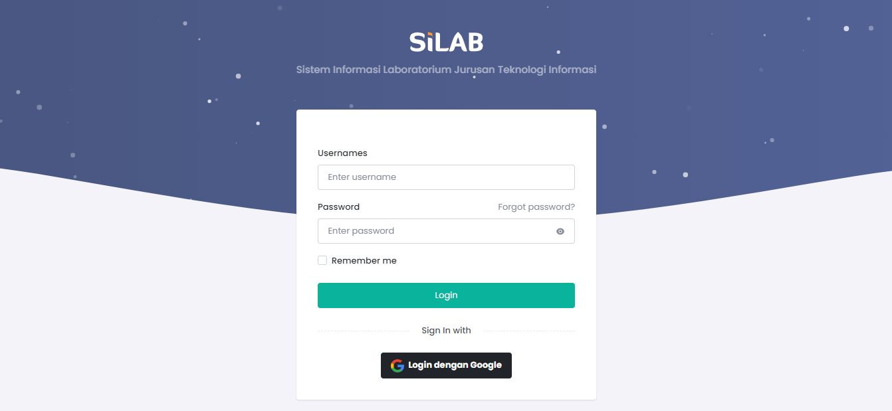
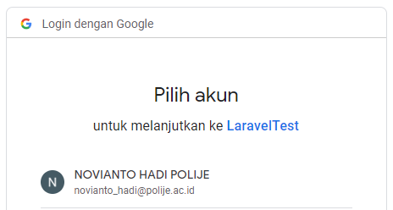
Pembuatan Halaman Login
02
Back
Next

Slide 7
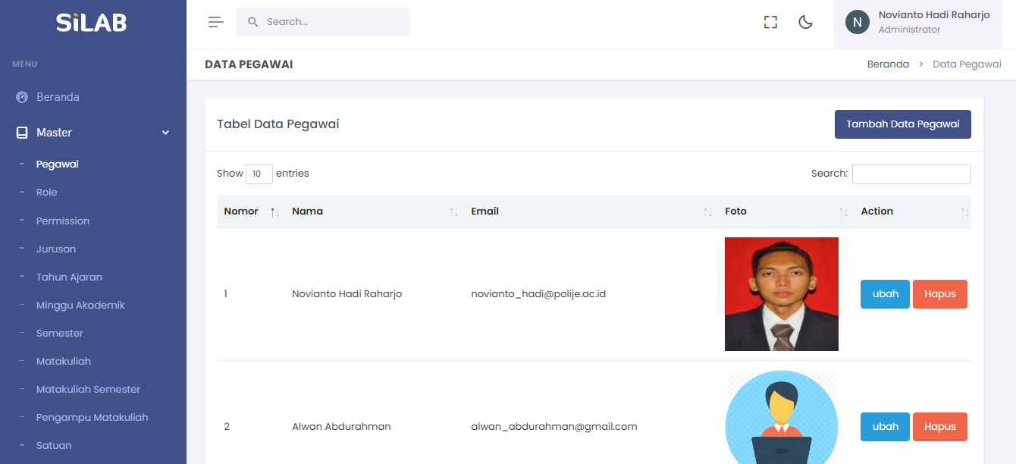
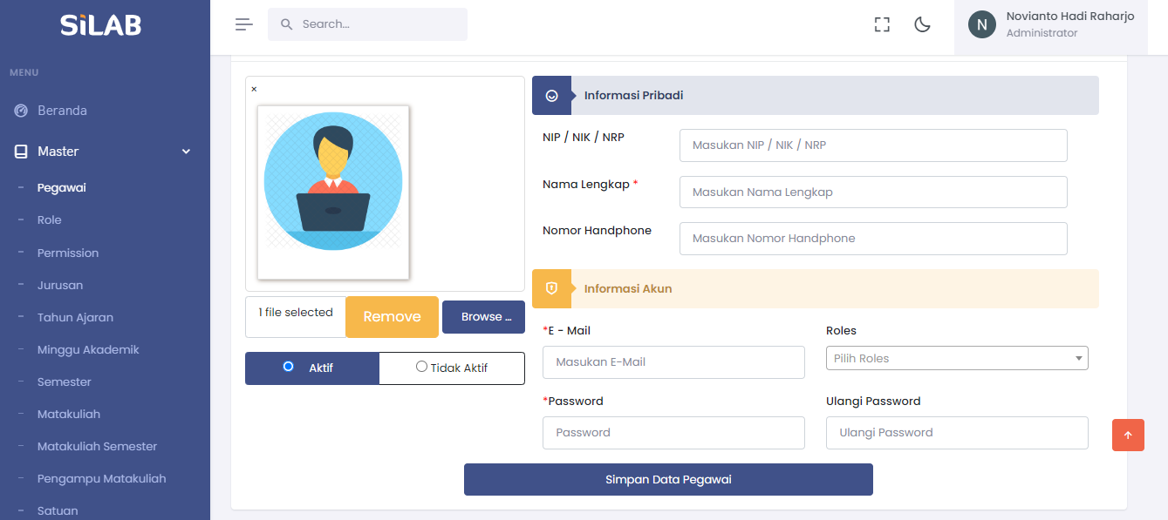
Pembuatan Halaman Pegawai
03
Back
Next

Slide 8
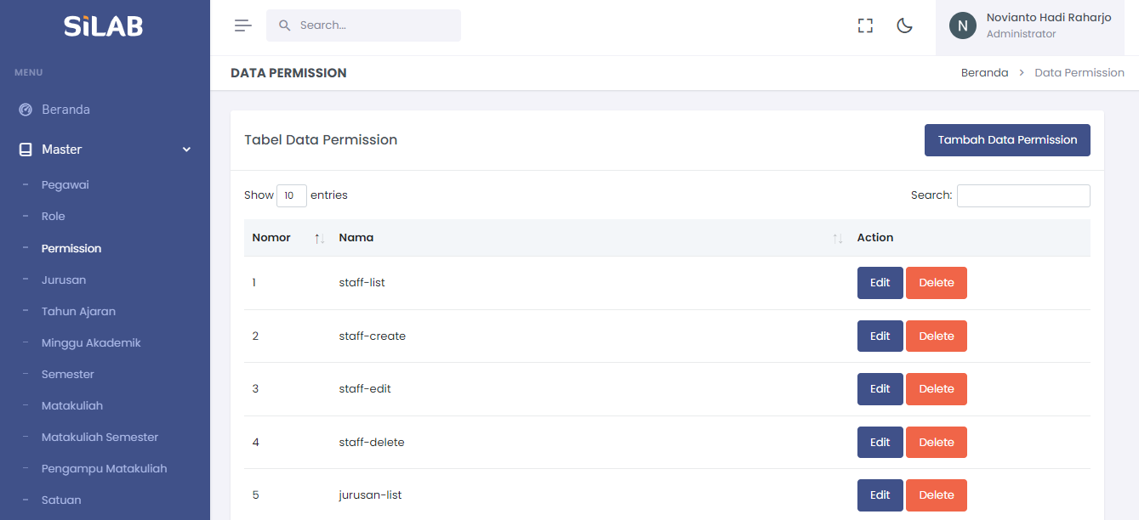
Pembuatan Halaman Permission
04
Back
Next

Slide 9
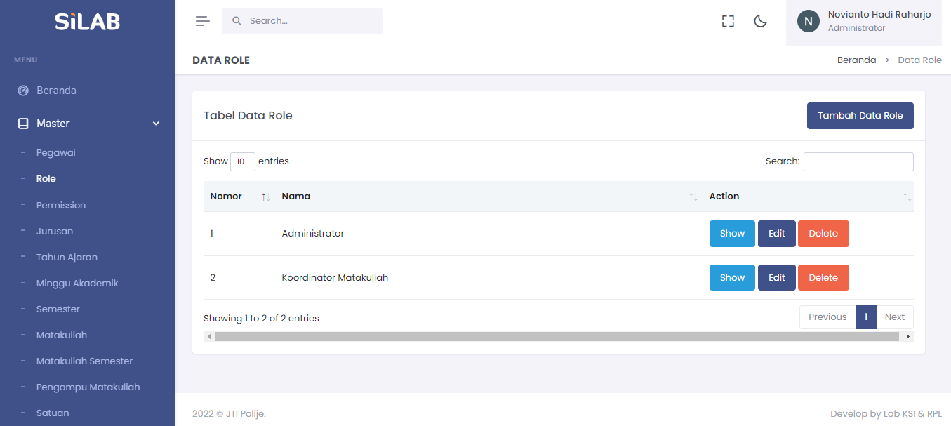
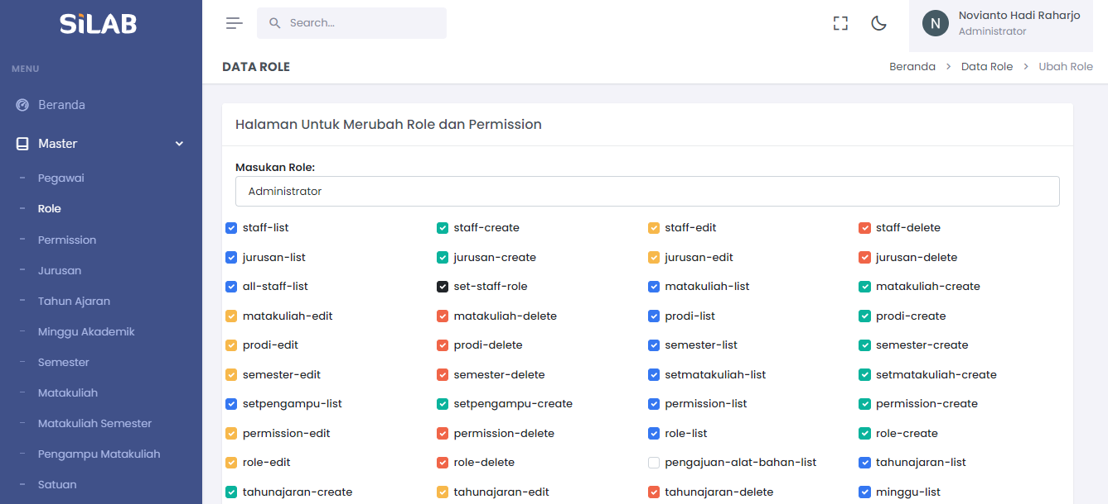
Pembuatan Halaman Role
05
Back
Next

Slide 10
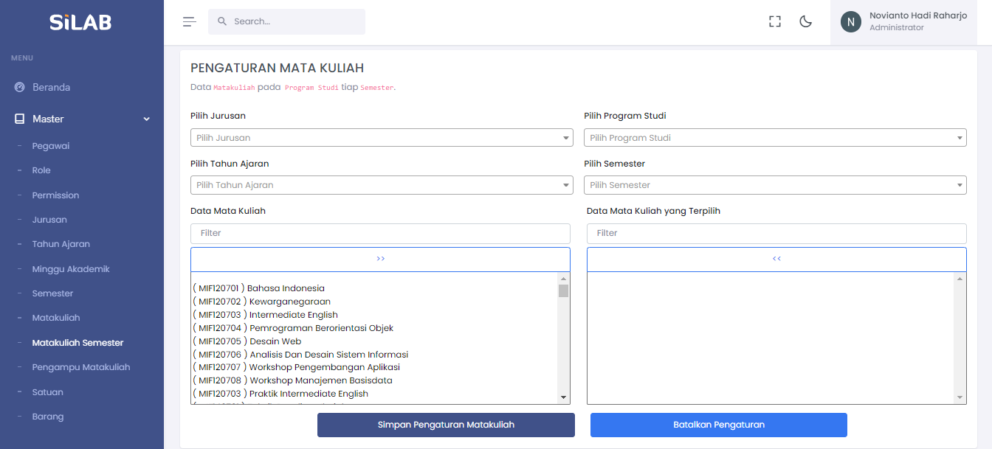
Pembuatan Matakuliah Semester
06
Back
Next

Slide 11

Thanks
Do you have any questions?
novianto_hadi@polije.ac.id
08980403048
Please keep this slide for attribution.
Back

